Slide 1



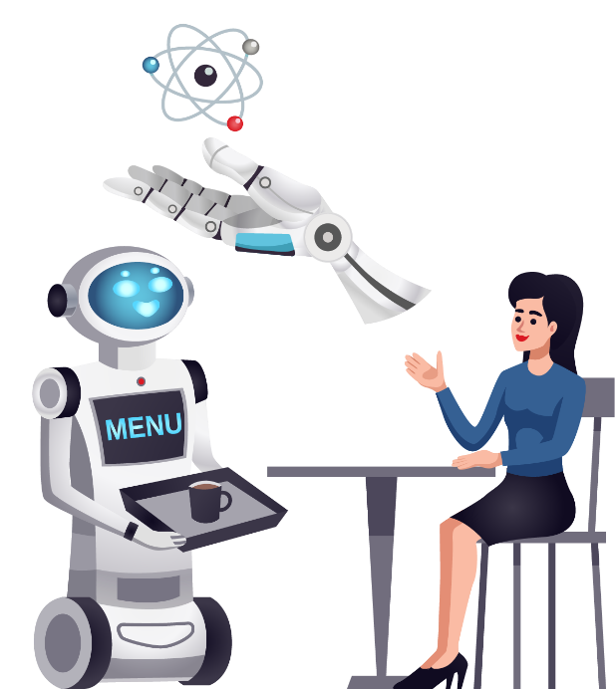









走 进 机 器 人 的 世 界
走近机器人
Get to know robots
张家港市第二中学（南校区） 徐亚萍

Slide 2
列举生活中的机器人
一、项目引入
序号 | 机器人名称 | 应用场合 | 作用
1
2
3
4
5
6
……

Slide 3
一、项目引入
驱动问题：
国家卫生健康委指出，截至2021年底，全国60岁及以上老年人口达2.67亿，占总人口的18.9%；65岁及以上老年人口达2亿以上，占总人口的14.2%。据测算，预计“十四五”时期，60岁及以上老年人口总量将突破3亿，占比将超过20%，进入中度老龄化阶段。2035年左右，60岁及以上老年人口将突破4亿，在总人口中的占比将超过30%，进入重度老龄化阶段。
创意设计：
请你为老年人设计制作一款“陪伴机器人”。

Slide 4
1、什么是机器人
机器人：是一种具有高度灵活性的自动化机器，具备一些与人或生物相似的智慧能力，如感知能力、规划能力、动作能力和协同能力等。
Robot
意为奴隶，即人类的仆人。
机器人形象和机器人一词，最早出现在科幻和文学作品中。1920年，一名捷克作家发表了一部名为《罗萨姆的万能机器人》。

Slide 5
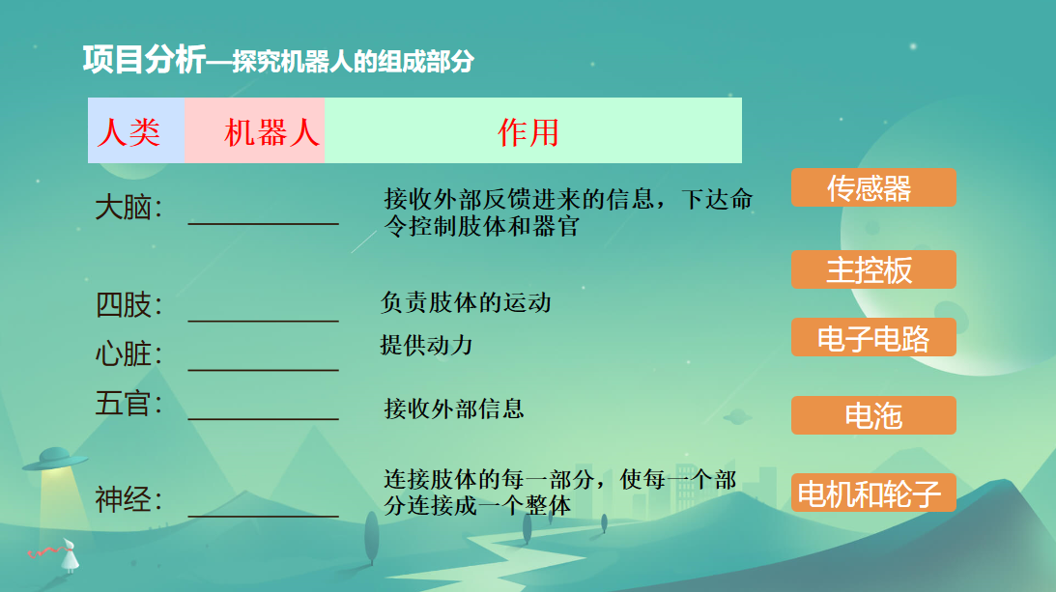
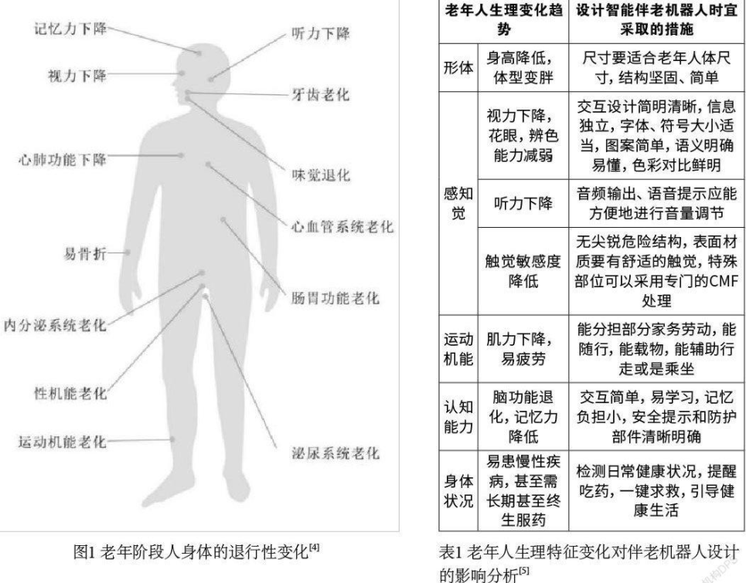
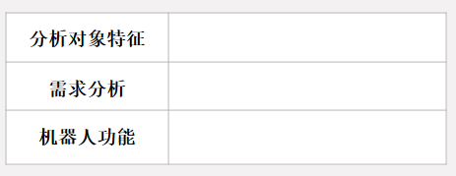

二、项目分析
如果你是工程师，你会如何设计“伴老机器人”

Slide 6
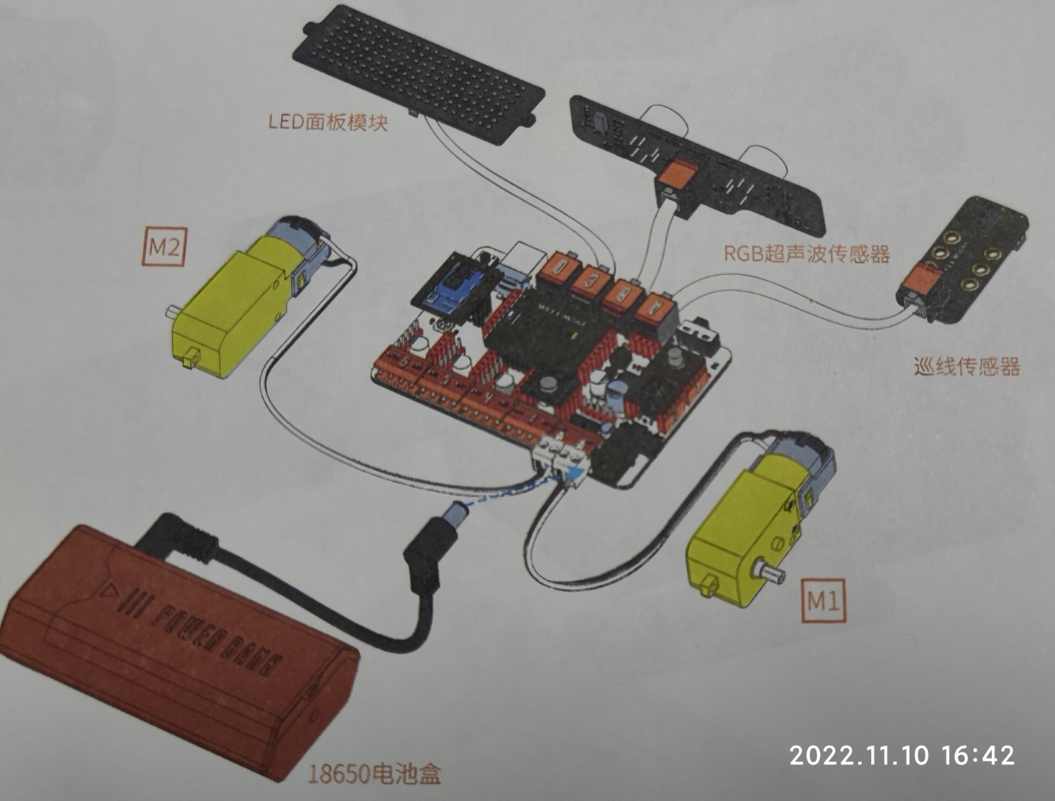
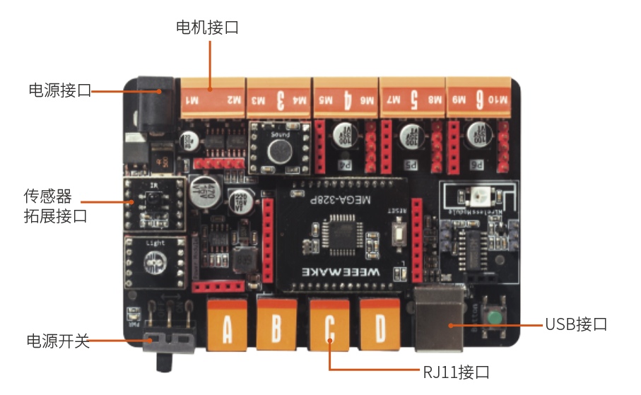
项目分析—探究机器人的组成部分
机器人最核心的部分——大脑
机器人由3个基本系统组成：传感系统、控制系统和执行系统。

Slide 7
项目分析—探究机器人的工作原理
人的工作原理
感觉器官
（眼睛阅读文字）
大脑
（控制嘴的朗读，
处理，分析文字）
行为器官
（发声器官朗读）
协作
知识
（已学会）
机器人的工作原理
传感器
（获取信息）
微处理器
（分析、处理）
执行机构
（执行动作、发声）
协作
程序
（正确地、适合地）

Slide 8
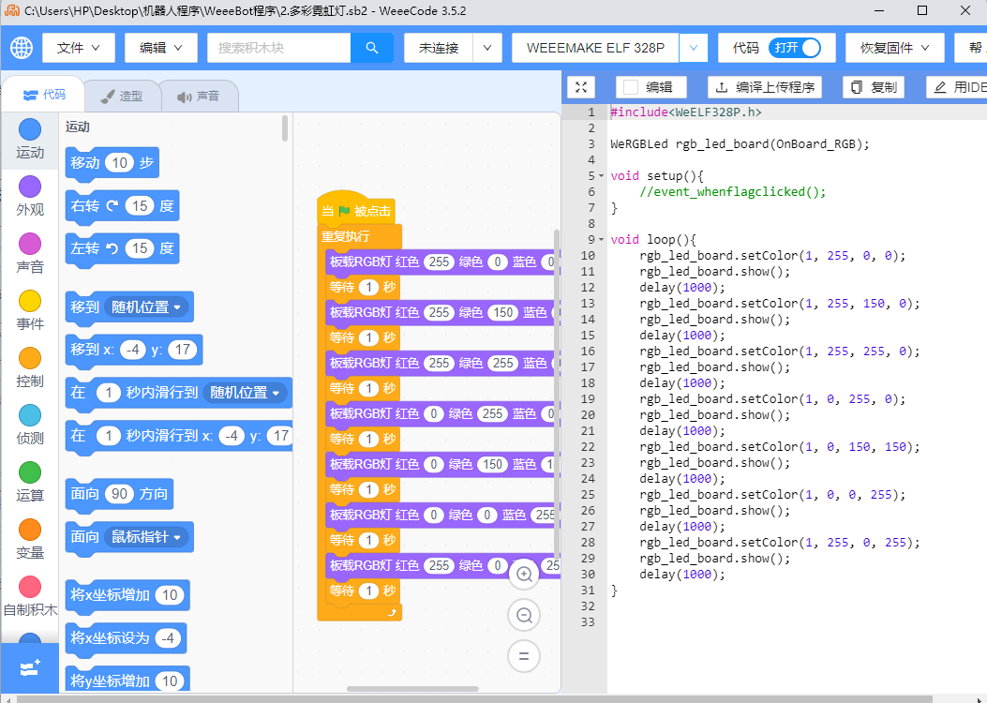
项目分析—探究软件
软件部分是WeeeCode，由为美致新团队在麻省理工学院（MIT）开发Scratch2.0开源软件的基础上，结合硬件进行设计的机器人编程软件。

Slide 9

项目实施—小组合作探究
请完成“走近机器人”项目实验报告
分组探究
1、让机器人打招呼（1—3组）
2、让机器人唱首歌（4—6组）
3、让机器人亮个灯（7—10组）

Slide 10
项目总结
目前机器人技术的发展还是相对的只是在局部有这种智能的概念和含义，但像刚才电影中大家看的真正完整意义的这种智能机器人实际上并不存在，而随着科学技术的发展，智能的概念越来越丰富，它的内涵越来越宽，我们制造的机器人也将会更加完善、更加智能。

Slide 11
项目总结
目前机器人技术的发展还是相对的只是在局部有这种智能的概念和含义，但像刚才电影中大家看的真正完整意义的这种智能机器人实际上并不存在，而随着科学技术的发展，智能的概念越来越丰富，它的内涵越来越宽，我们制造的机器人也将会更加完善、更加智能。

Slide 12
科学家对智能机器人发展的预测表
未来机器人的发展
时 间 | 处理器速度 | 智力水平 | 主要特征
2010年 | 3000MIPS | 蜥蜴级 | 自主行走，根据预设完成特定任务
2020年 | 10亿MIPS | 老鼠级 | 能适应性学习
2030年 | 300亿MIPS | 猴子级 | 能“全局建模”
2040年 | 1000亿MIPS | 人类级 | 能够“推理”
2050年 | 30000亿MIPS | 天才级 | 机器人之间能相互合作。如：机器人足球队战胜人类世界杯冠军
MIPS:每秒上百次的运算速度。

Slide 13

课后思考
人类会被机器人控制吗？机器人是否会取代人类呢？
正方：会
正方：不会
1.机器人能让生活更美好
2.机器人能推动社会进步
3.机器人能促进人类发展
4.机器人将带来更多新的岗位
……
1机器人的利是可以取代的，非常必要的
2.智能机器人一旦出现，对人类的威胁更是可怕
3.机器人让一部分人失业
4.人才争夺战，导致垄断、贫富分化加剧

Slide 14
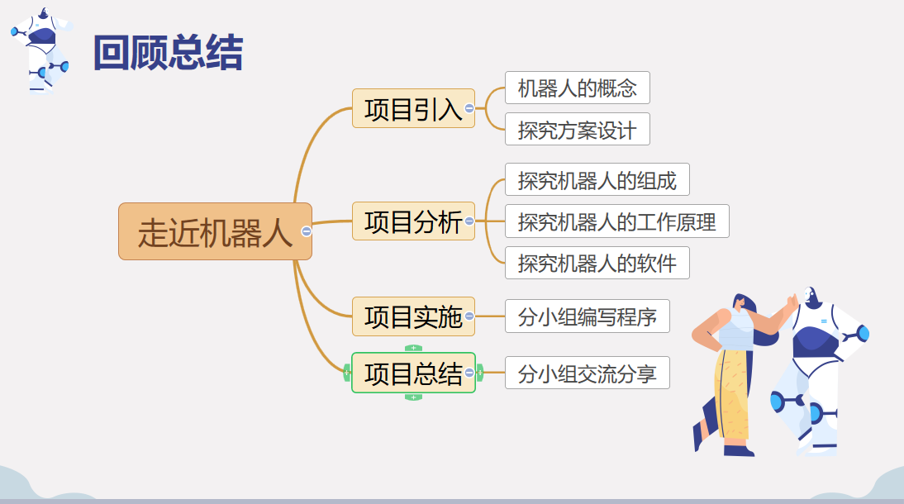
知识链接
机器人三原则
1950年科幻作家阿西莫夫（Asimov）在《我是机器人》一书中提出了机器人三原则：
①机器人必须不伤害人类，也不允许它见人类将受到伤害而袖手旁观；
②机器人必须服从人类的命令，除非人类的命令与第一条相违背；
③机器人必须保护自身不受伤害，除非这与上述两条相违背。
单击输入正文

